Slide 1
BoWにもとづく教師あり機械学習

Slide 2
BoWに教師ラベルをつけたデータセット
tsukurepo.csvを開くと、杏仁豆腐、シュークリーム、プリンのいずれかのラベルが付いたBoWとなっている
これらを教師ラベル、BoWを特徴量にして教師あり学習ができる
詳しくは、githubをどうぞ
https://github.com/ueharaLab/NLP_4-Classifier/blob/main/bow_dataset.md
4200次元！
500件

Slide 3
BoWの各データは4200次元空間上の点
簡単化して3次元BoWを空間として捉える。
各データ(BoWの各行）は3次元空間上の点で表せる
各点の座標は、カスタード、生クリーム、カラメルの頻度
プリン、シュークリーム、杏仁豆腐、ぞれぞれ空間上である程度まとまっているはず
カラメル
点の色：教師ラベル
点の座標：BoW特徴ベクトル
●
プリン
●
シュークリーム
杏仁豆腐は省略
カラメルらしい空間領域
●
●
●
●
●
●
●
●
●
●
●
●
●
カスタードらしい空間領域
●
●
●
●
●
●
●
●
●
生クリーム
カスタード
実際は4200次元空間上の点

Slide 4
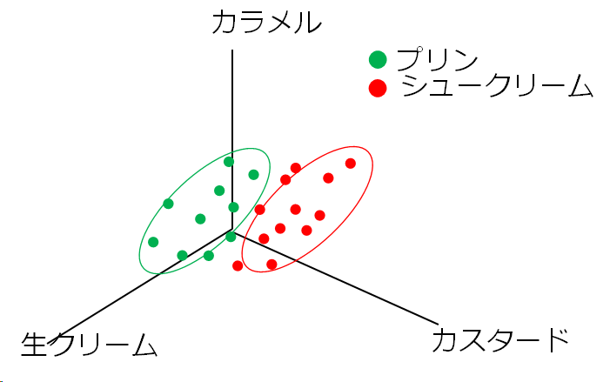
棒グラフ（前回）と空間との関係
棒グラフ：ラベル別のBoW特徴ベクトルの平均
→ ということは、空間上に散らばる点群●●の重心★★になるはず
シュークリーム
プリン
★
★

Slide 5
BoWを教師あり学習データセットに用いるイメージ
教師ラベル毎に空間上にまとまっているはずなので、境界が見つかるはず。
BoWが形成する語彙空間上でこのような境界面を推定することが教師あり学習
境界がわかれば、ラベル不明の点が何か（プリン or シュークリーム、）を予測できる。これが識別（分類）→ 右図
カラメル
カラメル
学習
識別
●
●
●
●
●
●
●
●
●
●
●
●
●
●
●
●
プリン
●
シュークリームと識別
●
●
●
●
●
●
●
●
シュークリーム
カスタード
生クリーム
カスタード
生クリーム

Slide 6
BoWに対する教師あり機械学習
学習
予測・識別
決定境界を引くのに使うデータ
予測・識別に使うデータ
教師データ
（クラスラベル）
特徴ベクトル空間の座標値＝特徴量と呼ぶ
特徴量だけ与えられて教師データがない
→ クラスラベルを予測する
 | 薄力粉 | 卵 | 牛乳
プリン
プリン
シュー
薄力粉 | 卵 | 牛乳
学習済機械学習器
プリン
プリン
シュー
1行が１データ
1行が１データ
学習：
特徴量（ベクトル）と教師データから決定境界を見つけ出す。学習のために入力するデータは訓練データと呼ぶ
予測：
特徴量を学習済機械学習器与えて、決定境界からクラスラベルを予測する。予測のために入力するデータはテストデータと呼ぶ

Slide 7
BoWに教師あり機械学習を適用する
https://github.com/ueharaLab/NLP_4-Classifier/blob/main/knn_bow.md
学習すると、ラベルのないツクレポから杏仁豆腐、シュークリーム、プリンのいずれのツクレポかを識別可能になる
K nearest neighbor で学習・予測してみる
判別精度 0.57
。。まあまあ
あてずっぽうでも0.33

Slide 8
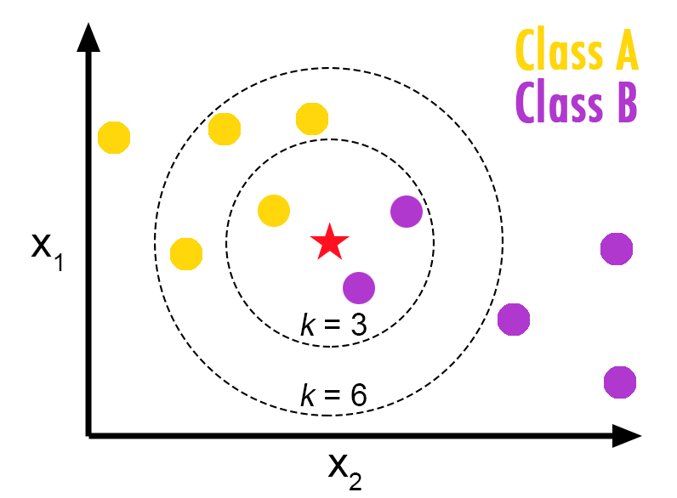


K最近傍法（K-nearest neighbor)
もっともシンプルな教師あり学習
学習データをベクトル空間上にプロットしておき、未知のデータが得られたら、そこから距離が近い順に任意のK個を取得し、多数決でデータが属するクラスを推定する。
K : 可変（ハイパーパラメータと呼ばれる）
Kが変わると分類が変わる！
K=3:☆はClass B(シュークリーム)に属する
K=6:☆はClass A(プリン)に属する
1.既知のデータ(学習データ)を黄色
と紫の丸としてプロットしておく。
2.Kの数を決めておく。K=3とか。
3.未知のデータとして赤い星が得られ
たら、近い点から３つ取得する。
4.その３つのクラスの多数決で、属
するクラスを推定。
●
（プリン）
（シュークリーム）
$$x_{2}$$
●
$$x_{1}$$

Slide 9
教師あり機械学習にはハイパーパラメータがあることが多い
ハイパーパラメータをいじると分類結果が変わることがある
もし K=訓練データの総数 だとどうなるか？

Slide 10
KNNによる学習・予測
●
●
●
●
最近傍の点の数(K)を決める（点線の円がいわば決定境界(注)）
K=3 : ★はClass B
K=6 : ★はClass A
学習
予測・識別
（注）★が与えられた都度円が変わる。つまり今まで述べてきた固定的な決定境界を引いているわけではないので学習してないとも言える（p.179中段：「KNNには学習というフェーズがない」）が、Kを決めることが円の大きさを決めるので学習とみなします。

Slide 11
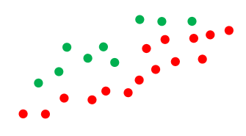
演習
★は以下の場合どちらに識別されるか？
K=2
K=5
牛乳
★
●
プリン
●
シュークリーム
●
●
卵
2次元平面→N次元空間でも同じルールで識別できることに注意

Slide 12

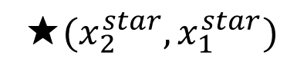

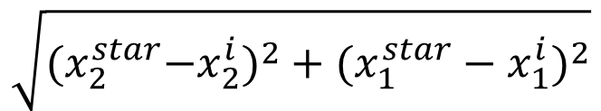
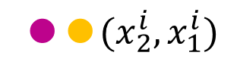

ところでKNNで近い・遠いはどう計算しているか
●
$$x_{2}$$
●
$$x_{1}$$
一般的にはユークリッド距離（ほかにもいろいろな距離概念がある）
$$\sqrt{{(x}_{2}^{star}−x_{2}^{i})^{2}+(x_{1}^{star}−x_{1}^{i})^{2}}$$
★$(x_{2}^{star},x_{1}^{star})$
●●$(x_{2}^{i},x_{1}^{i})$
$i:$任意の訓練データ
N次元なら、次元数分足し合わせる
https://atmarkit.itmedia.co.jp/ait/articles/2111/10/news023.html

Slide 13
予測精度を向上させるための様々な技術

Slide 14
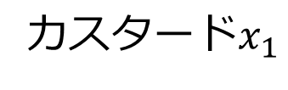
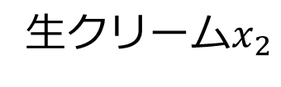
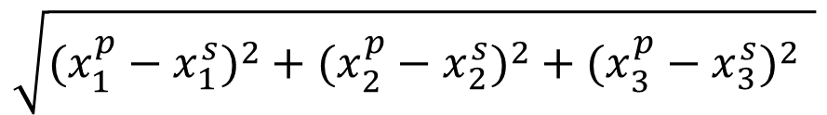
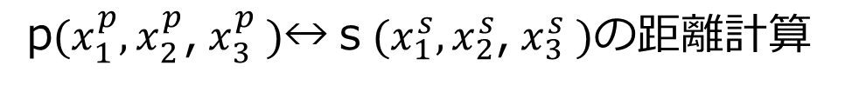
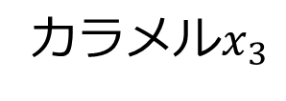
低頻度語彙、汎用語彙のフィルタリング
頻度0, 1 のような低頻度語彙が非常に多い
汎用語彙も結構ある（レシピとか）
低頻度語彙はBoW空間上の点の距離感を損なう！
カラメル$x_{3}$
●
プリン
●
シュークリーム
p
●●の距離が大きいほど境界を引きやすい
●
●
●
●
●
●
●
●
s
p$(x_{1}^{p},x_{2}^{p}$, $x_{3}^{p} )$↔ｓ$(x_{1}^{s},x_{2}^{s}$, $x_{3}^{s} )$の距離計算
●
●
●
●
●
●
●
●
●
●
$$\sqrt{(x_{1}^{p}−x_{1}^{s})^{2}+(x_{2}^{p}−x_{2}^{s})^{2}+(x_{3}^{p}−x_{3}^{s})^{2} }$$
●
●
●
●
実際は、4200次元での距離計算
0,1が多いと距離も０に近くなる！（空間座標が似ているから）
生クリーム$x_{2}$
カスタード$x_{1}$

Slide 15
続き
実装して結果を確認する（演習）
vectorizer = CountVectorizer(tokenizer=tokenize,min_df=0.05, max_df=0.5)
min_df : 低頻度語彙のフィルタリング 文書（口コミ）数の0.05 以下の低頻度語彙はカット
max_df : 汎用語彙のフィルタリング 文書（口コミ）数の0.5以上出現するようなありふれた語彙はカット
判別精度 0.70
相当向上するはず

Slide 16
料理に固有な語彙を際立たせたい（重みを付ける）
例：”お砂糖は控え目、カラメルがほろ苦。生クリームをトッピング”
カラメルのほうがプリンへの固有性が大きい。
カスタードは、シュークリームへの固有性が大きい
生クリームはどちらにも使われる
カラメル 生クリーム カスタード
プリン固有性
シュークリーム固有性
語彙頻度の単純カウントでなくて固有性で重みづけしたほうがプリン、シュークリームの判別には効果がある

Slide 17
固有性が大きい語彙に重みを付けると
プリン、シュークリームを特徴づける語彙に強い重みをつけると多次元空間上でプリンのデータ、シュークリームのデータが互いに遠くに離れる
識別しやすくなるはず
カラメル
プリン
カラメル方向に重みづけ
●
●
プリン
シュークリーム
●
●
シュークリーム
●
●
●
●
●
●
●
●
●
●
●
●
●
●
●
●
●
●
●
●
●
●
●
●
●
●
●
●
●
●
●
●
●
●
●
●
●
●
●
●
●
●
●
●
カスタード方向に重みづけ
生クリーム
カスタード

Slide 18
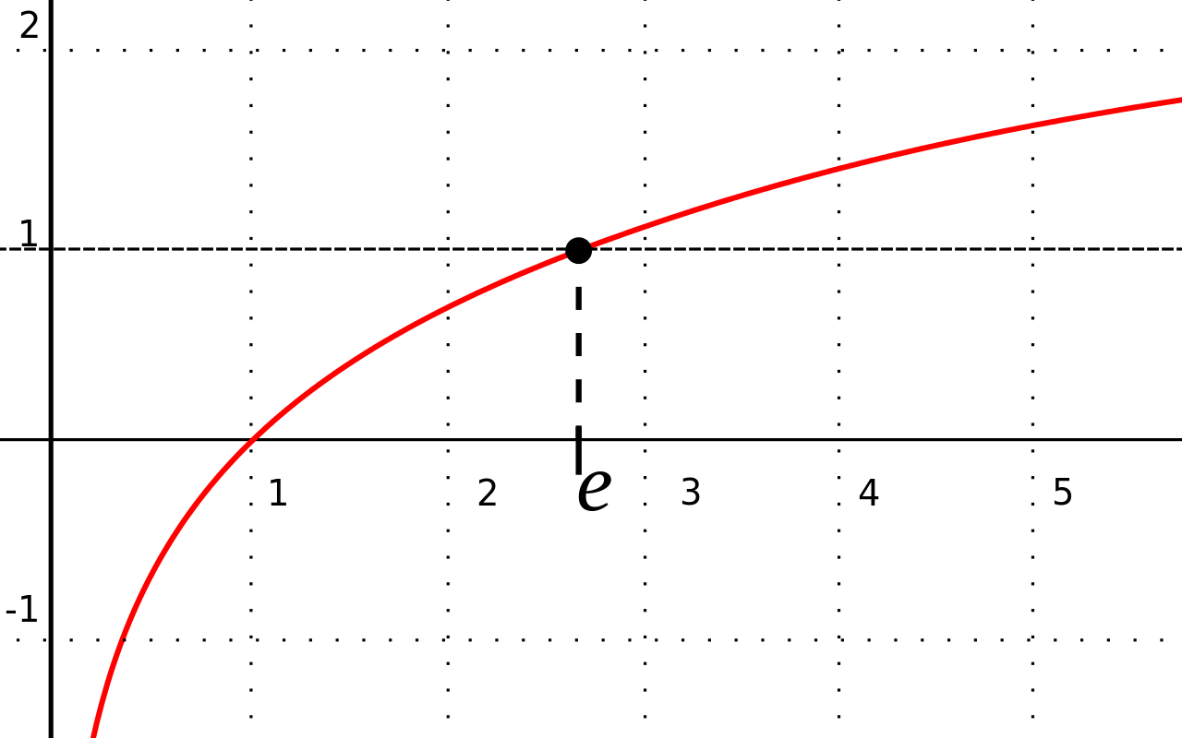


固有性の重み=語彙の偏り度合いの計算
https://github.com/ueharaLab/NLP_4-Classifier/blob/main/tf_idf.md
プリンのクチコミ文書に偏って出現する語彙に重みをつければ、プリンらしさを特徴判別しやすくなる
偏り度合の指標(TF-IDF)
$$各文書中の語彙wの出現頻度 ×\log\left(\frac{文書の総数}{語彙wが出現する文書の数}\right)$$
TF(Term Frequency)
IDF(Inverse Document Frequency)
$$y=log⁡(x)$$
特定の文書に集中して出現する語彙ほど値が大きくなる
（対数をとることで、この数字が極端に大きくなることを避けている）
$$0=log⁡(1)$$

Slide 19
TF-IDFによるBoW
BoWの値を単純な語彙数の代わりにTF-IDFにすると、語彙の固有性を反映した語彙数となる。
TF-IDFを特徴量にすると、識別精度が相当向上するはず（演習）

Slide 20
テキストマイニングの流れ（まとめ）
実は、学習の良し悪しは特徴抽出が決定的なこともある
ヘタレな学習器でも特徴をうまく抽出すると相当な精度が確保できる
識別精度を向上させるための様々な特徴抽出方法を特徴量エンジニアリングと呼ぶ
低頻度語彙・汎用語彙フィルタリング、TF-IDFはNLP(Natural Language Processing)に固有な特徴量エンジニアリング
BoW作成＋特徴量エンジニアリング
学習
予測・識別
特徴抽出

Slide 21
バックスライド

Slide 22
サンプルデータ数 << 次元数 でも判別しやすくする方法
プリン、シュークリームを特徴づける語彙に強い重みをつけると多次元空間
上でプリンのデータ、シュークリームのデータが互いに遠くに離れる
カラメル
カラメル方向に重みづけ
●
プリン
●
シュークリーム
●
●
●
●
●
●
●
●
●
●
●
●
●
●
●
●
●
●
●
●
●
●
生クリーム方向に重みづけ
砂糖
生クリーム

